Slide 1
Analyse des Ventes
d'une Librairie
Projet 9 – Python | Séries temporelles & Tests statistiques
12,0M €
687 534
8 600
3 286
CA Total
Transactions
Clients actifs
Références
Mars 2021 – Février 2023

Slide 2
Plan de la présentation
01
Données & Exploration
Structure des fichiers, nettoyage, jointures
02
Analyse du Chiffre d'Affaires
Séries temporelles, moyennes mobiles, CA par catégorie
03
Profil des Clients
Lorenz, BtoB, répartition par genre et âge
04
Tests Statistiques
Khi², Spearman, Kruskal-Wallis – âge & comportement
05
Conclusions
Synthèse des résultats et recommandations

Slide 3
01
Données & Exploration
3 fichiers sources – 687 534 transactions – 8 621 clients – 3 286 produits

Slide 4
Vue d'ensemble des données
products.csv
customers.csv
transactions.csv
Lignes
3 286
Clients
8 621
Lignes brutes
1 048 575
Colonnes
3 (id_prod, price, categ)
Colonnes
3 (id, sex, birth)
Après nettoyage
687 534
Prix moyen
21.86 €
Femmes
52.08% (4 490)
Produits uniques
3 265
Outliers prix
302 (>46.99€)
Hommes
47.92% (4 131)
Clients uniques
8 600
Catég. 0
2 308 réf.
Âge moyen
44.7 ans
Sessions
345 505
Catég. 1
739 réf.
Âge min/max
19 / 94 ans
Période
Mars 2021 → Fév 2023
Catég. 2
239 réf.
Inactifs
21 clients
Produits jamais vendus
21

Slide 5
02
Analyse du Chiffre d'Affaires
Évolution mensuelle, séries temporelles et répartition par catégorie

Slide 6
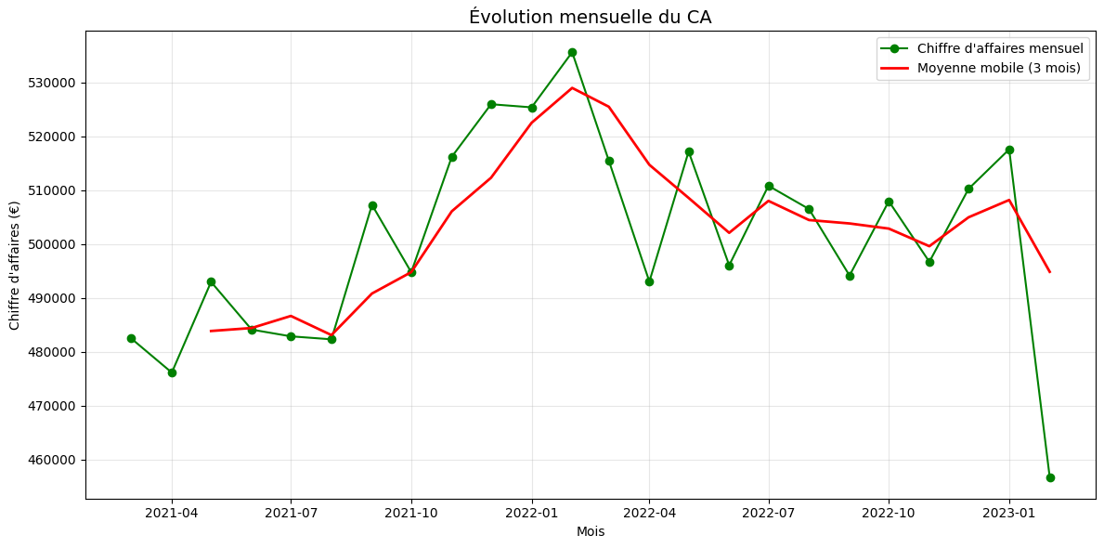
Évolution mensuelle du CA avec moyenne mobile (3 mois)
CA mensuel stable : ~480 000 € en 2021-2022, légère tendance haussière. Baisse début 2023 (données partielles – 2 mois seulement).

Slide 7
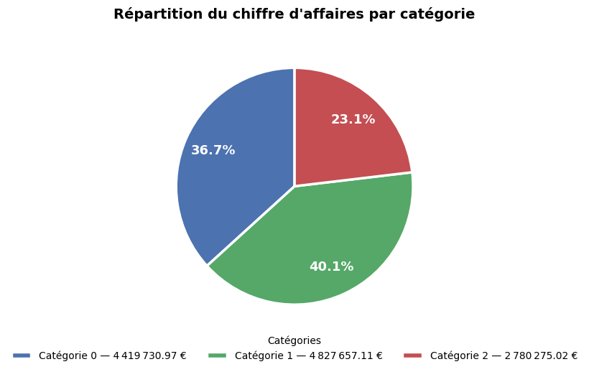
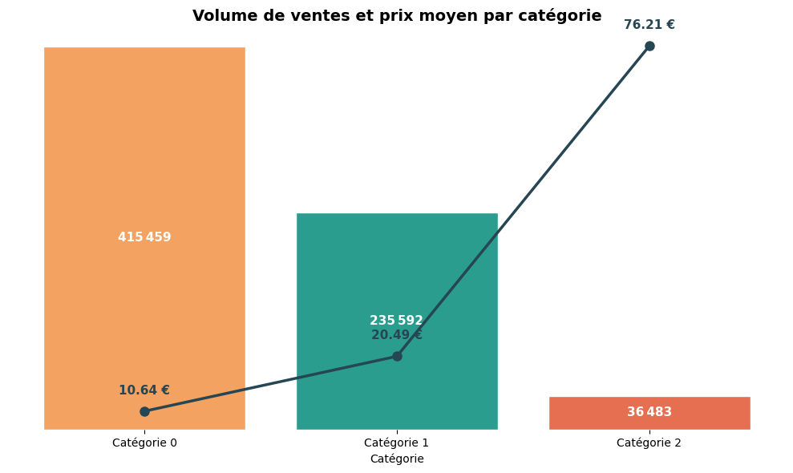
Répartition du CA par catégorie de produits
Catégorie | Volume | CA (€) | Prix moy. | Part CA
Cat. 0 | 415 459 | 4 419 731 € | 10.64 € | 36.75%
Cat. 1 | 235 592 | 4 827 657 € | 20.49 € | 40.14%
Cat. 2 | 36 483 | 2 780 275 € | 76.21 € | 23.12%

Slide 8
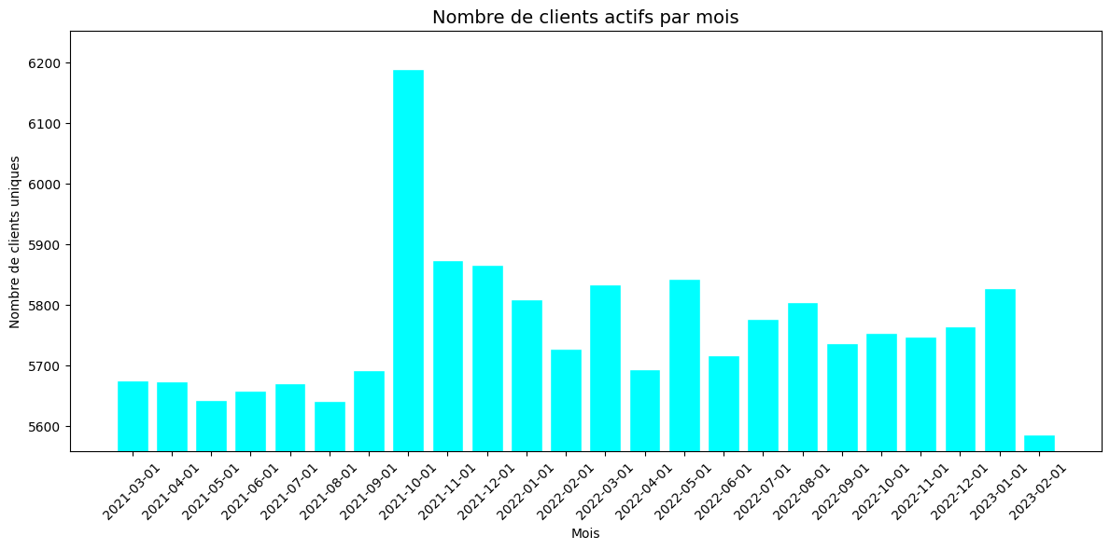
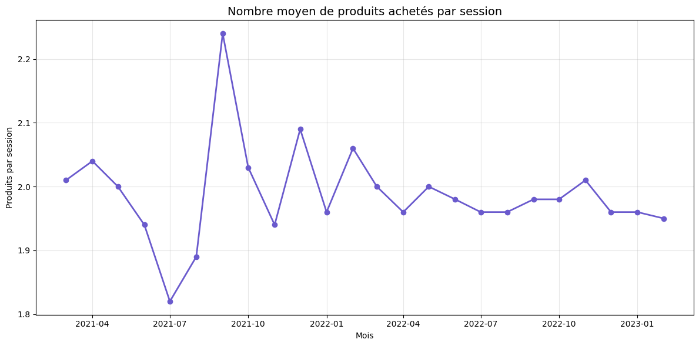
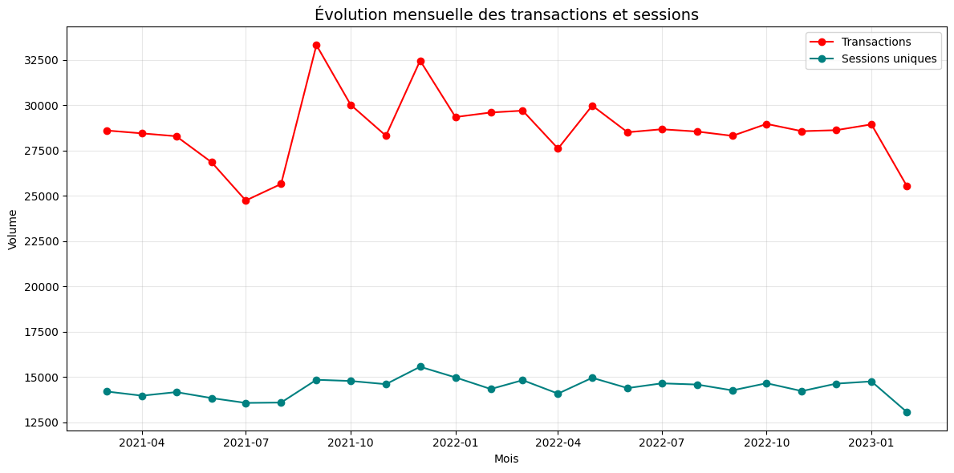
Activité mensuelle : Transactions, Sessions & Panier

Slide 9
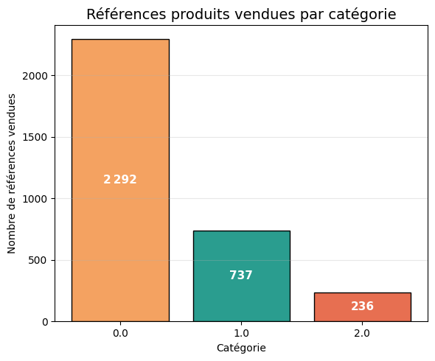
Top & Flop produits – Références vendues par catégorie
TOP 10 produits (nb ventes)
1. 1_369
2 340
2. 1_417
2 269
3. 1_414
2 246
4. 1_498
2 202
5. 1_425
2 163
6. 1_403
2 040
7. 1_413
2 036
8. 1_412
2 014
9. 1_406
2 003
10. 1_407
2 001
⚠ 44 produits vendus ≤ 2 fois (dont catég. 0 et 2)

Slide 10
03
Profil des Clients
Répartition démographique, clients BtoB et courbe de Lorenz

Slide 11
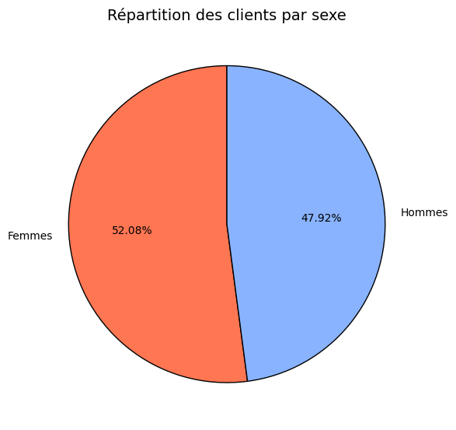
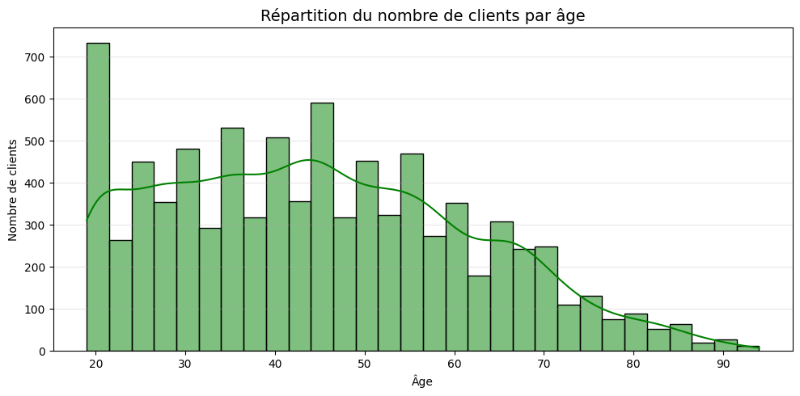
Démographie clients : Genre & Âge
52.08%
44.7 ans
19-94
Femmes
Âge moyen
Tranche

Slide 12
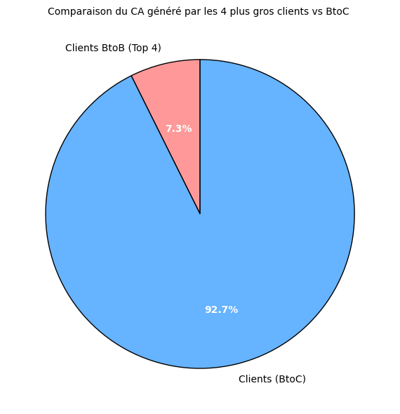
Identification des Clients BtoB (Top 4)
Clients suspects BtoB (>5 000 transactions)
Client | Transactions | Statut
c_1609 | 25 586 | BtoB confirmé
c_6714 | 9 199 | BtoB confirmé
c_3454 | 6 793 | BtoB confirmé
c_4958 | 5 222 | BtoB confirmé
CA BtoB (Top 4) : 884 296 € → 7.35% du CA total Clients exclus des analyses statistiques suivantes
pour ne pas biaiser les résultats BtoC.
Indice de Gini global : 0.4419 Indice de Gini BtoC : 0.3983 → Inégalité modérée : quelques clients concentrent une part notable du CA.

Slide 13
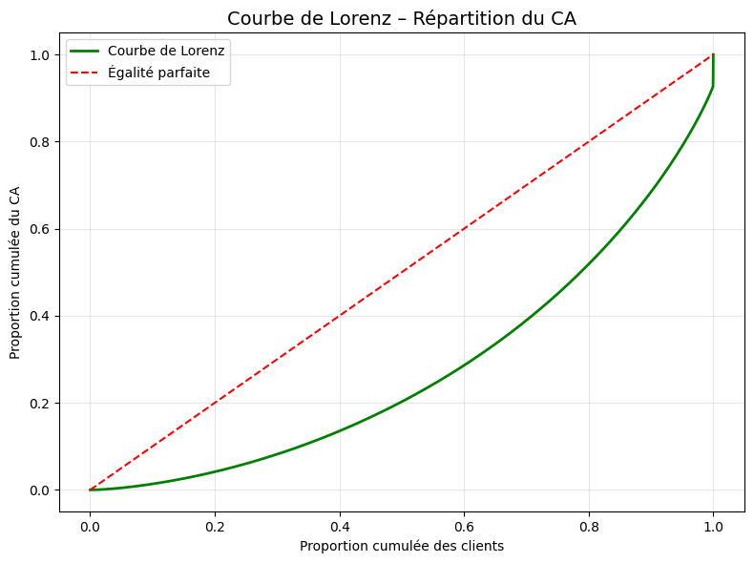
Courbe de Lorenz – Dispersion du CA par client
Interprétation
La courbe s'éloigne significativement de la diagonale d'égalité parfaite
Gini = 0.44 (global) et 0.40 (BtoC uniquement)
~20% des clients génèrent une part disproportionnée du CA
Les 4 BtoB (0.05% des clients) représentent 7.35% du CA
Concentration modérée comparable à d'autres commerces de détail

Slide 14
04
Tests Statistiques
Khi², Spearman, Kruskal-Wallis – Profil BtoC uniquement (sans les 4 clients BtoB)

Slide 15
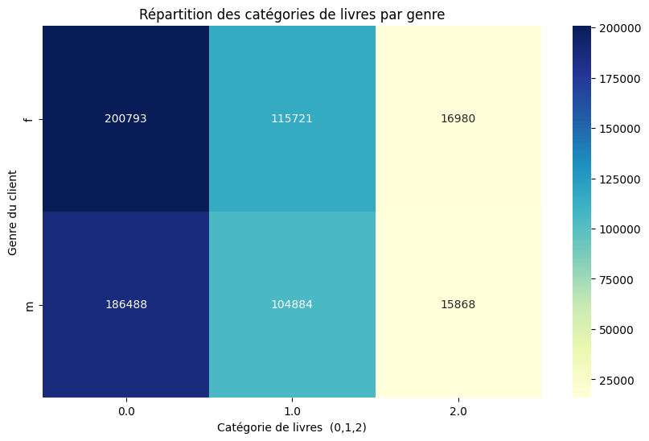
Test du Khi² — Genre vs Catégorie de livres
Résultats Khi²
χ² stat.
22.67
p-value
0.000012
Ddl
2
✓ Conclusion : p < 0.05 → Association significative entre le genre et la catégorie de livres achetés.
Genre / Catég. | Cat. 0 | Cat. 1 | Cat. 2
Femmes (f) | 200 793 | 115 721 | 16 980
Hommes (m) | 186 488 | 104 884 | 15 868

Slide 16
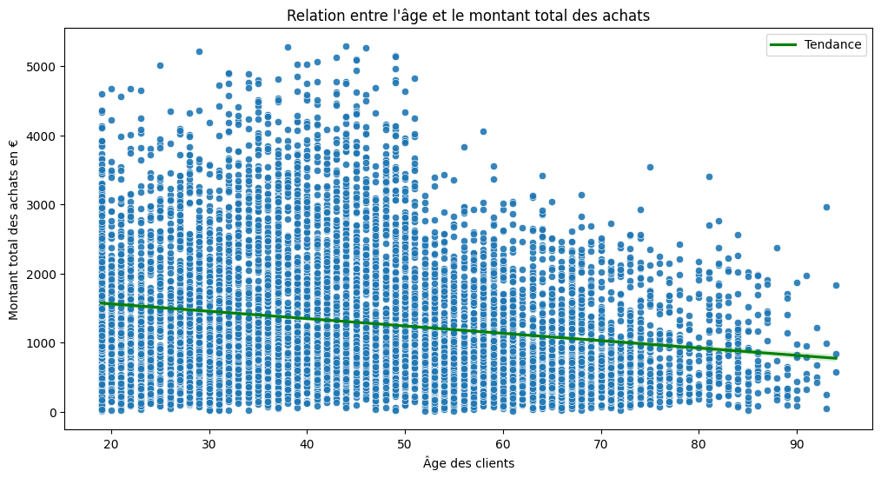
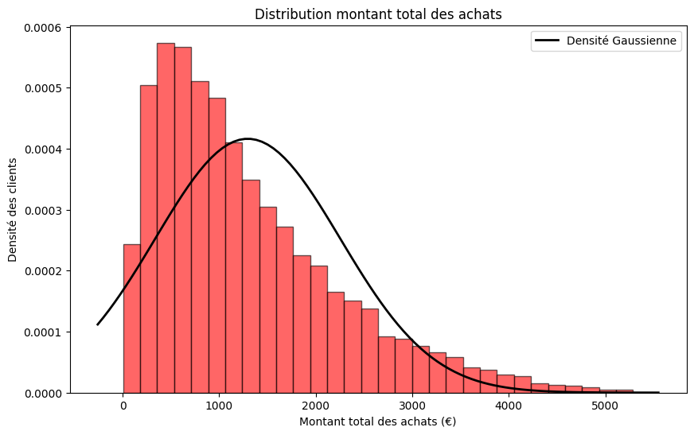
Corrélation Spearman — Âge vs Montant total d'achats
Spearman
ρ (rho)
-0.1845
p-value
< 0.001
Moy. achats
1 296 €
Écart-type
958 €
✓ Corrélation négative faible mais significative :
plus le client est âgé, moins il dépense au total.

Slide 17
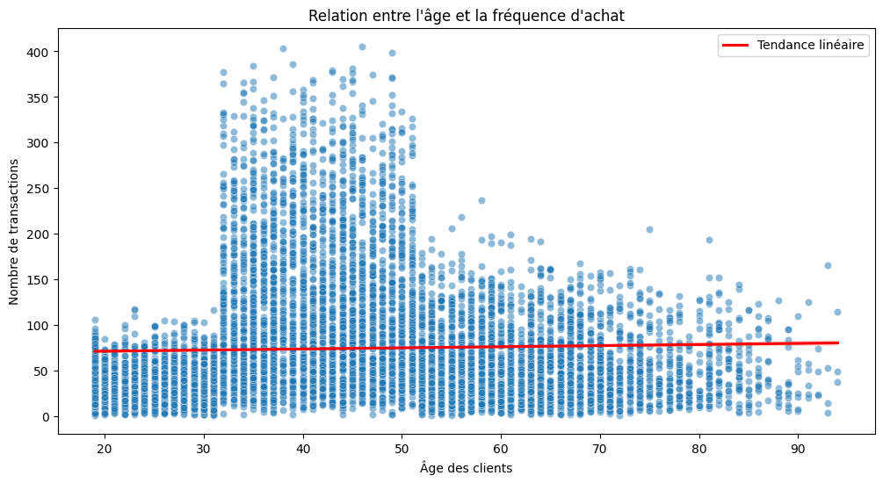
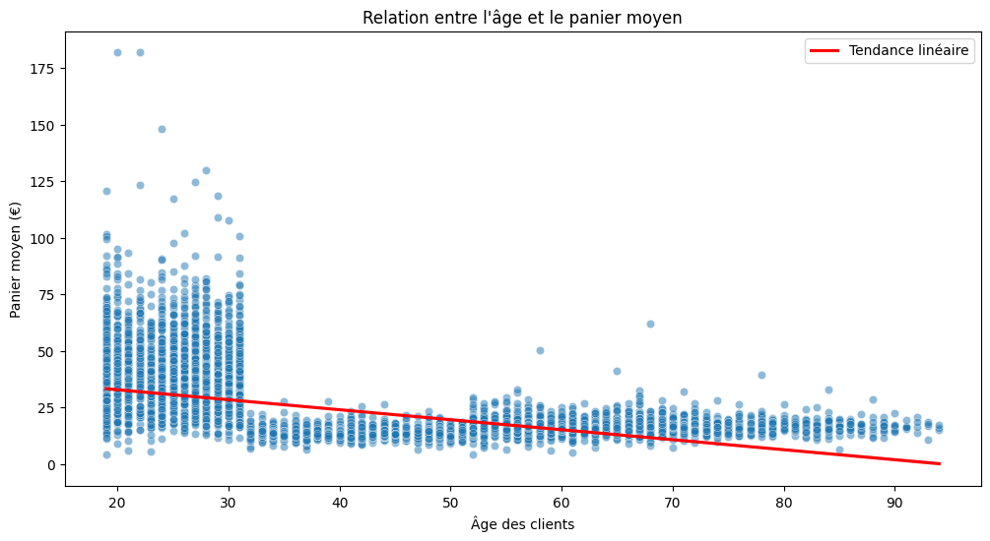
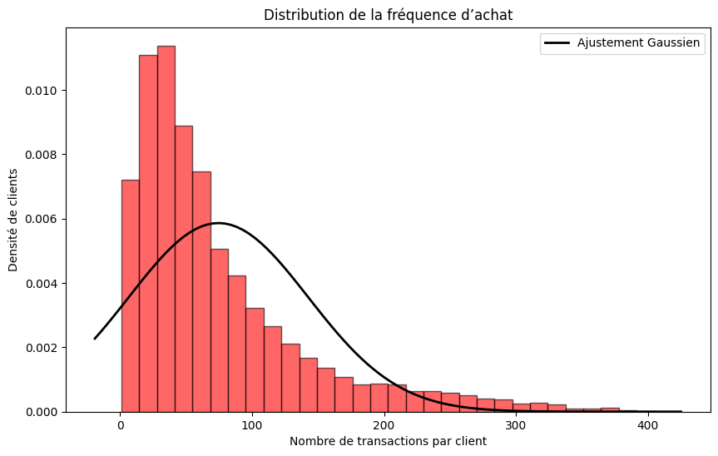
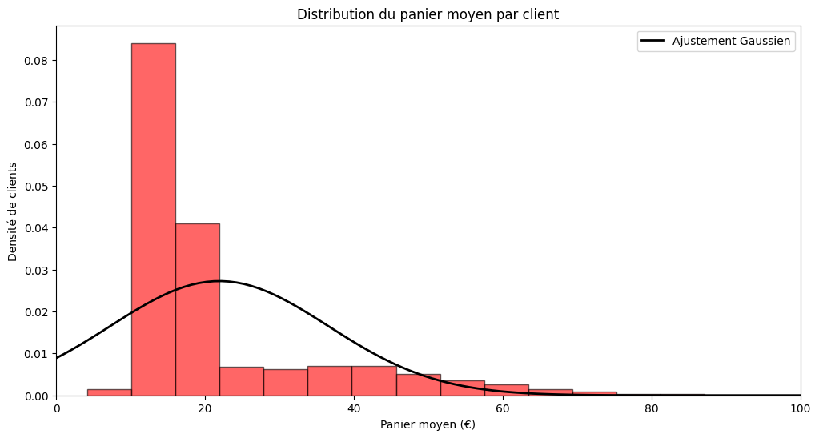
Spearman — Âge vs Fréquence d'achat | Âge vs Panier moyen

Slide 18
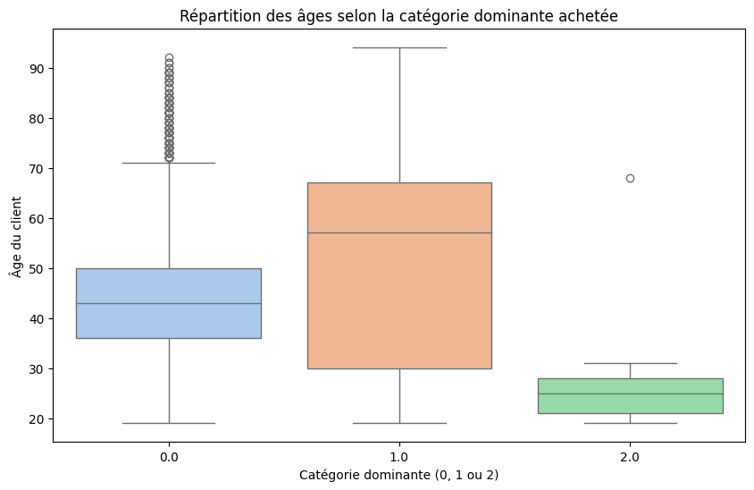
ANOVA non-paramétrique (Kruskal-Wallis) — Âge vs Catégorie dominante
Kruskal-Wallis
Stat. H
2172.59
p-value
< 0.001
Groupes
3 (cat. 0-2)
✓ Conclusion : Les distributions d'âge diffèrent significativement entre les 3 groupes.
Le test Shapiro indique non-normalité → justifie Kruskal-Wallis.

Slide 19
Synthèse des 5 tests statistiques
Test du Khi² (χ²)
Association significative : le genre influence la catégorie achetée
01
χ² = 22.67 | p = 0.000012
Genre ↔ Catégorie de livres achetés
Spearman (ρ) — Montant
Corrélation négative faible : les clients plus jeunes dépensent plus
02
ρ = -0.1845 | p < 0.001
Âge ↔ Montant total d'achats
Spearman (ρ) — Fréquence
Corrélation positive faible : les clients âgés achètent un peu plus souvent
03
ρ = +0.1277 | p < 0.001
Âge ↔ Fréquence d'achat
Spearman (ρ) — Panier moyen
Corrélation négative modérée : panier moyen décroît avec l'âge
04
ρ = -0.3259 | p < 0.001
Âge ↔ Panier moyen par session
Kruskal-Wallis (ANOVA np)
Différences d'âge très significatives entre les 3 groupes de catégorie
05
H = 2172.59 | p < 0.001
Âge ↔ Catégorie dominante achetée

Slide 20
05
Conclusions & Recommandations

Slide 21
Conclusions de l'analyse
📊 Chiffre d'affaires
👥 Profil clients
CA total : 12,0M € sur 24 mois, stable ~480K€/mois
Catégorie 1 génère le plus de CA (40.14%), malgré un volume inférieur à cat. 0
Catégorie 2 : prix moyen élevé (76€) mais faible volume
Clientèle équilibrée : 52% femmes, âge moyen 44.7 ans
4 clients BtoB concentrent 7.35% du CA → à traiter séparément
Gini BtoC = 0.40 → concentration modérée, portefeuille clients sain
📈 Tests statistiques (BtoC)
💡 Recommandations
Le genre influence la catégorie achetée (Khi² significatif)
L'âge corrèle négativement avec le panier moyen (ρ=-0.33, fort)
L'âge différencie significativement les préférences de catégorie
Cibler les jeunes clients pour la catégorie 2 (prix élevé)
Segmenter les BtoB pour une offre commerciale dédiée
Analyser la baisse début 2023 avec données complètes

Slide 22
Merci pour votre attention
Projet 9 – Analyse des ventes d'une librairie avec Python
12,0M €
687 534
8 600
5
CA Total
Transactions
Clients actifs
Tests stat.

